Slide 1

TRƯỜNG ĐẠI HỌC CẦN THƠ
TRƯỜNG CÔNG NGHỆ THÔNG TIN VÀ TRUYỀN THÔNG
KHÓA LUẬN TỐT NGHIỆP
NGÀNH CÔNG NGHỆ THÔNG TIN
ĐỀ TÀI
XÂY DỰNG WEBSITE THƯƠNG MẠI ĐIỆN TỬ
BÁN GIÀY TRÊN NỀN TẢNG LARAVEL FRAMWORK
Cán bộ hướng dẫn
Th.S Nguyễn Minh Trung
Hội đồng phản biện
T.S Thái Minh Tuấn
T.S Bùi Võ Quốc Bảo
Th.S Nguyễn Minh Trung
Sinh viên thực hiện
Bùi Công Minh
B1809261
K44

Slide 2
NỘI DUNG TRÌNH BÀI
GIỚI THIỆU
MÔ HÌNH ĐỀ XUẤT
GIẢI PHÁP THỰC HIỆN
KẾT QUẢ ĐẠT ĐƯỢC
KẾT LUẬN
HƯỚNG PHÁT TRIỂN
DEMO
Notes:
Nội dung trình bày gồm 7 phần

Slide 3
GIỚI THIỆU
1. ĐẶT VẤN ĐỀ
Thương mại điện tử phát triển
Quảng bá sản phẩm đến với nhiều khách hàng
Giảm thiểu một số chi phí
Tăng tính cạnh tranh
Tiếp cận khách hàng tiềm năng mới
Notes:
Thời gian gần đây, thương mại điện tử đang phát triển vượt bậc bởi sự tiện dụng, giảm thiểu nhiều chi phí hơn so với phương thức bán hàng truyền thống.
Mô hình này giúp khách hàng dễ dàng tiếp cận với các cửa hàng, Khách hàng có thể liên lạc, trao đổi, tìm hiểu thông tin, mua sắm tại nhà mà không cần đến cửa hàng. Đồng thời, giúp cho cửa hàng giảm bớt chi phí cho việc quảng cáo, thuê mặt bằng, tăng tính cạnh tranh với các cửa hàng khác giúp của hàng tiếp cần được một số khách hàng tiềm năng mới và tạo ra đội ngũ kinh doanh năng động

Slide 4
GIỚI THIỆU
2. MỤC TIÊU
Xây dựng một website thương mại điện tử bán giày với đầy đủ chức năng
Giúp cho cửa hàng quảng bá sản phẩm đến với khách hàng
Giúp khách hàng tiếp cận được nhiều mặt hàng

Slide 5
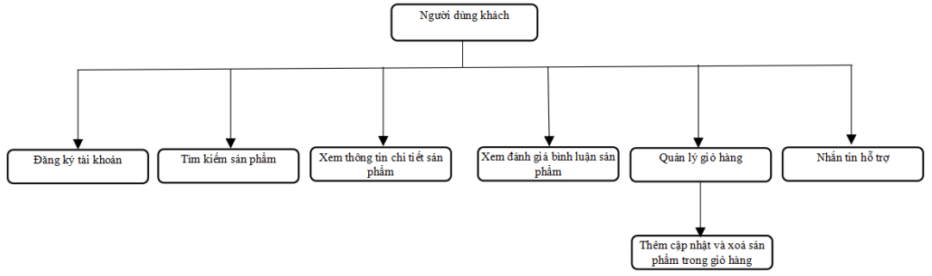
MÔ HÌNH ĐỀ XUẤT
1. SƠ ĐỒ CHỨC NĂNG NGƯỜI DÙNG KHÁCH
Notes:
Người dùng khách có các chức năng như:

Slide 6
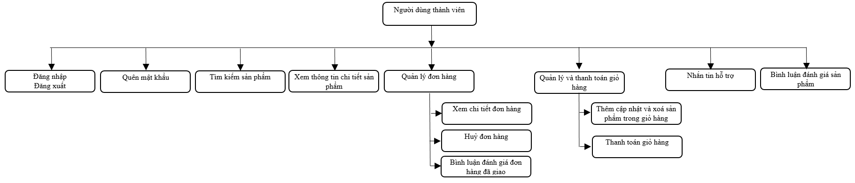
MÔ HÌNH ĐỀ XUẤT
2. SƠ ĐỒ CHỨC NĂNG NGƯỜI DÙNG THÀNH VIÊN
Notes:
Người dùng thành viên có những chức năng tương tự người dùng khách ngoài ra người dùng thành viên còn có các chức năng như đăng nhập đăng xuất quên mặt khẩu quản lý đơn hàng thanh toán giỏ hàng bình luận đánh giá đơn hàng đã giao, bình luận đánh giá sản phẩm và xem lại các đơn hàng đã mua

Slide 7
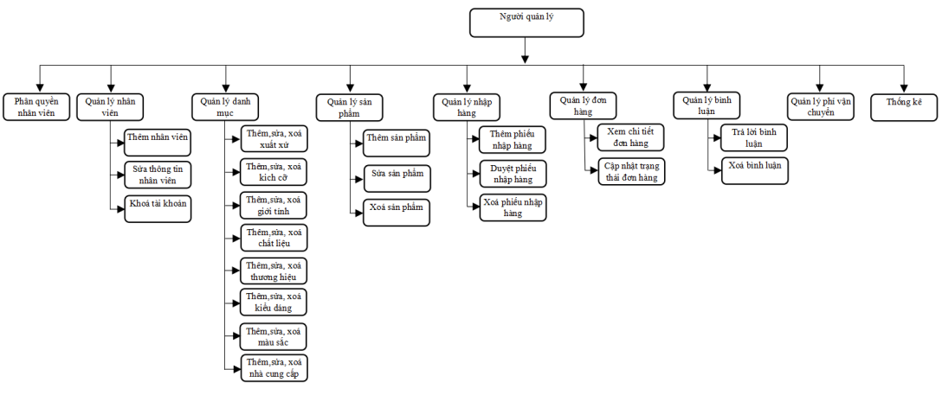
MÔ HÌNH ĐỀ XUẤT
3. SƠ ĐỒ CHỨC NĂNG NGƯỜI QUẢN LÝ
Notes:
Người quản lý có các chức năng như phần quyền cho nhân viên quản lý nhân viên quản lý thông tin các danh mục sản phẩm, quản lý sản phẩm, quản lý nhập hàng, quản lý đơn hàng, quản lý bình luận, quản lý phí vận chuyển ngoài ra người quản lý còn có thể xem thống kê doanh thu, lợi nhuận của cửa hàng.

Slide 8
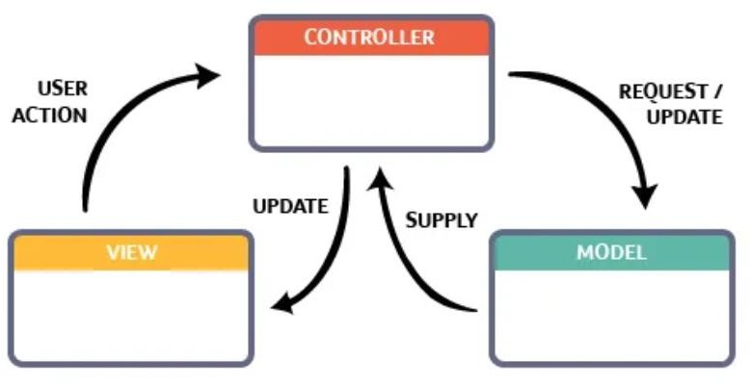
MÔ HÌNH ĐỀ XUẤT
4. Mô hình MVC
Notes:
Website được thiết kế theo mô hình MVC viết tất (modal-view-controller) trong đó mô hình gồm ba thành phần:
Model: Là bộ phận có chức năng lưu trữ toàn bộ dữ liệu của ứng dụng và là cầu nối giữa 2 thành phần bên dưới là View và Controller
View: Đây là phần giao diện dành cho người sử dụng
Controller: Là bộ phận có nhiệm vụ xử lý các yêu cầu người dùng đưa đến thông qua View.

Slide 9



GIẢI PHÁP THỰC HIỆN
CÔNG NGHỆ SỬ DỤNG
Fontend: HTML, CSS, Javascript, Jquery
Backend: PHP và Laravel Framework
Database: MySQL
Web server: Xampp
Notes:
Công nghệ sử dụng
Về phần frontend
Đối với backend
Với cơ sở dữ liệu mysql
Môi trường webserver của website em dùng xampp

Slide 10
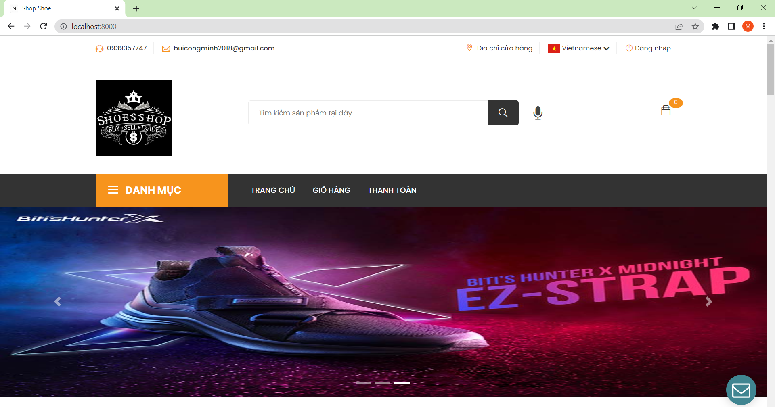
KẾT QUẢ ĐẠT ĐƯỢC
Giao diện trang khách hàng
Notes:
Về phần kết quả đạt được em thực hiện được các chức năng đã đề ra
Đối với trang khách hàng có một số chức năng chính như là có thể tìm kiếm,xem thông tin sản phẩm nhấn tin để cửa hàng có thể hổ trợ, đăng nhập vào hệ thống, xem thông tin sản phẩm và có thể sử dụng bộ lọc của website giúp cho khách hàng tìm kiếm sản phẩm theo yêu cầu một cách nhanh chóng

Slide 11
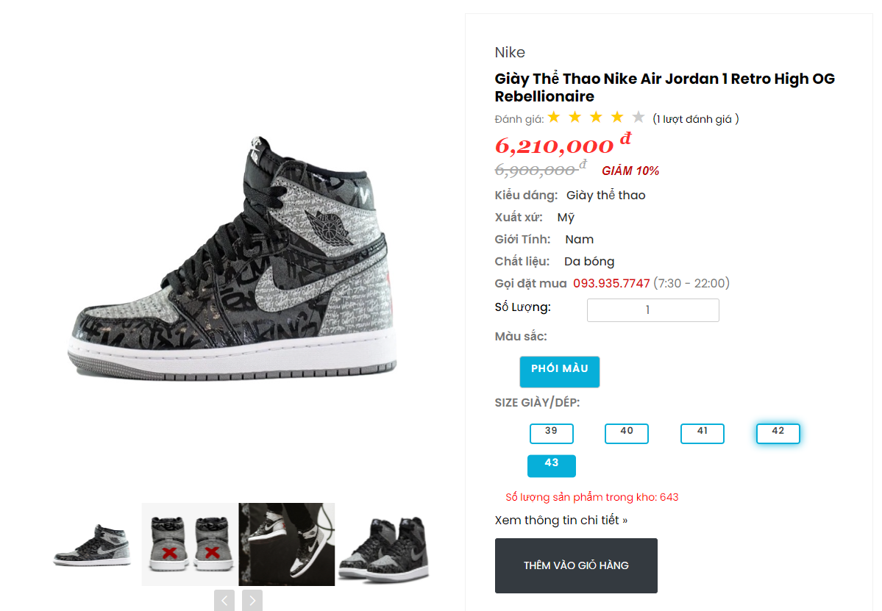
KẾT QUẢ ĐẠT ĐƯỢC
Giao diện trang thông tin chi tiết sản phẩm

Slide 12
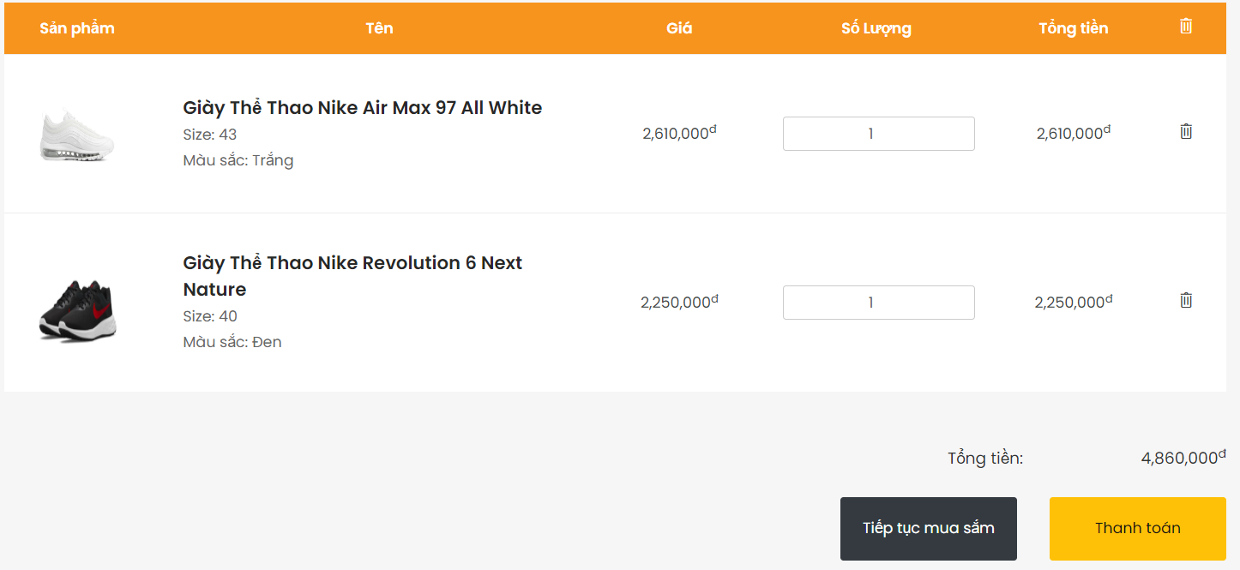
KẾT QUẢ ĐẠT ĐƯỢC
Giao diện trang giỏ hàng
Notes:
Trang giỏ hàng giúp cho khách hàng có thể cập nhật lại số lượng đã thêm vào giỏ hàng hoặc xoá sản phẩm đó ra khỏi giỏ hàng

Slide 13
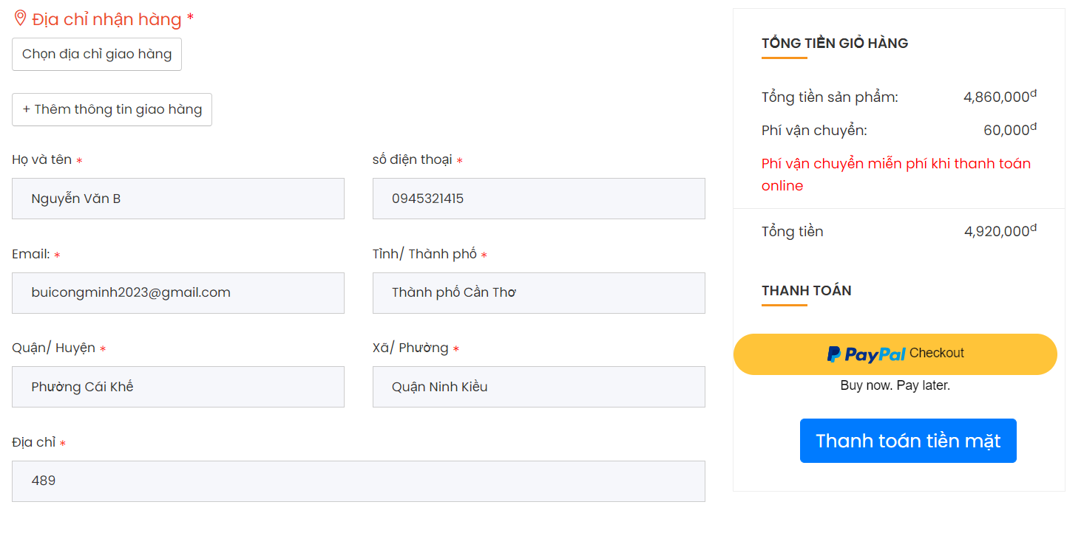
KẾT QUẢ ĐẠT ĐƯỢC
Giao diện trang thanh toán
Notes:
Trang thanh toán giúp cho khách hàng tiến hành đặt mua những sản phẩm có trong giỏ hàng.

Slide 14
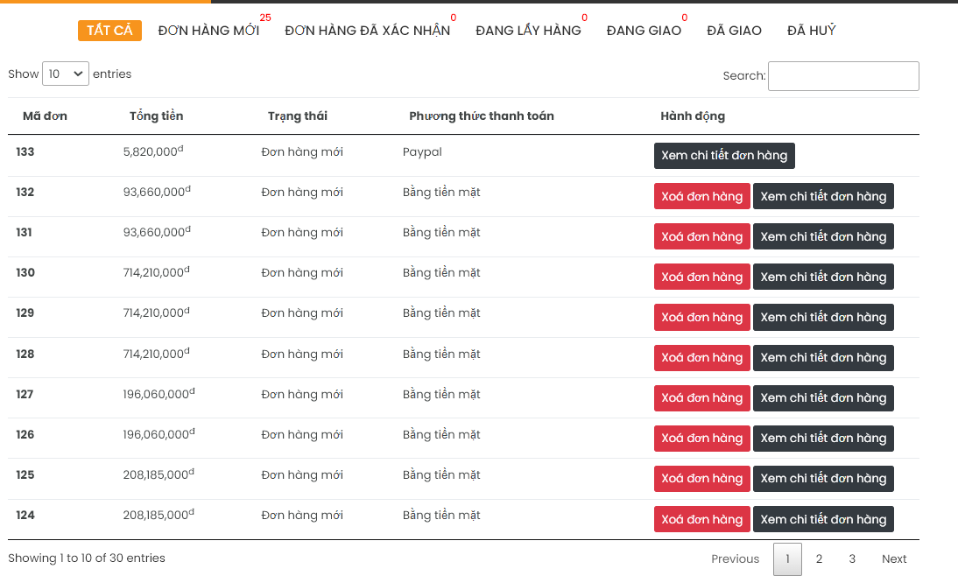
KẾT QUẢ ĐẠT ĐƯỢC
Giao diện trang đơn mua hàng
Notes:
Khách hàng có thể đến trang đơn mua hàng để xem thông tin hoặc trạng thái các đơn hàng đã đặt

Slide 15
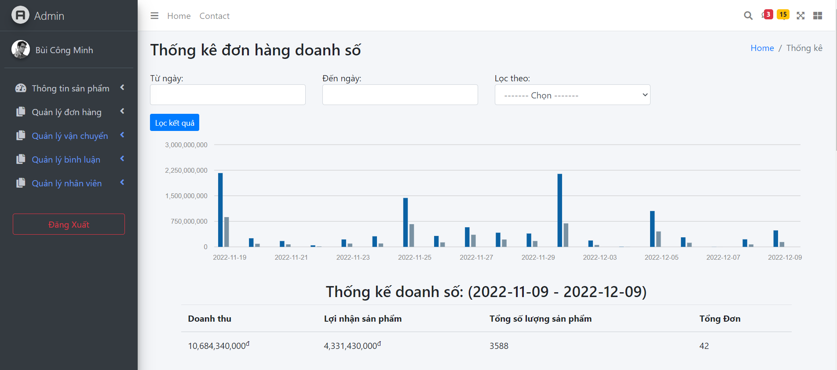
KẾT QUẢ ĐẠT ĐƯỢC
Giao diện trang quản lý
Notes:
Trang quản lý giúp cho người quản lý có thể quản lý thông tin sản phẩm, quản lý nhập hàng, quản lý các đơn hàng của khách hàng, quản lý vận chuyển, quản lý bình luận, quản lý nhân viên, phân quyền cho nhân viên và xem thống kê doanh thu lợi nhuận của cửa hàng.

Slide 16
KẾT LUẬN
Xây dựng thành công website bán giày vận hành tốt trên môi trường có internet
Hoàn thành các chức năng dành cho khách hàng
Hoàn thành các chức năng dành cho người quản lý

Slide 17
HƯỚNG PHÁT TRIỂN
Nghiên cứu xây dựng thêm nhiều chức năng
Tăng cường hiệu năng và bảo mật cho website khi đưa vào thực tế
Tích hợp thêm nhiều hình thức thanh toán online khác: VNPAY, MOMO, ZALOPAY, ...

Slide 18
DEMO ĐỀ TÀI

Slide 19

CẢM ƠN
THẦY CÔ VÀ CÁC BẠN ĐÃ LẮNG NGHE

